Slide 1
JOINT PROMOTION PLAN

Slide 2
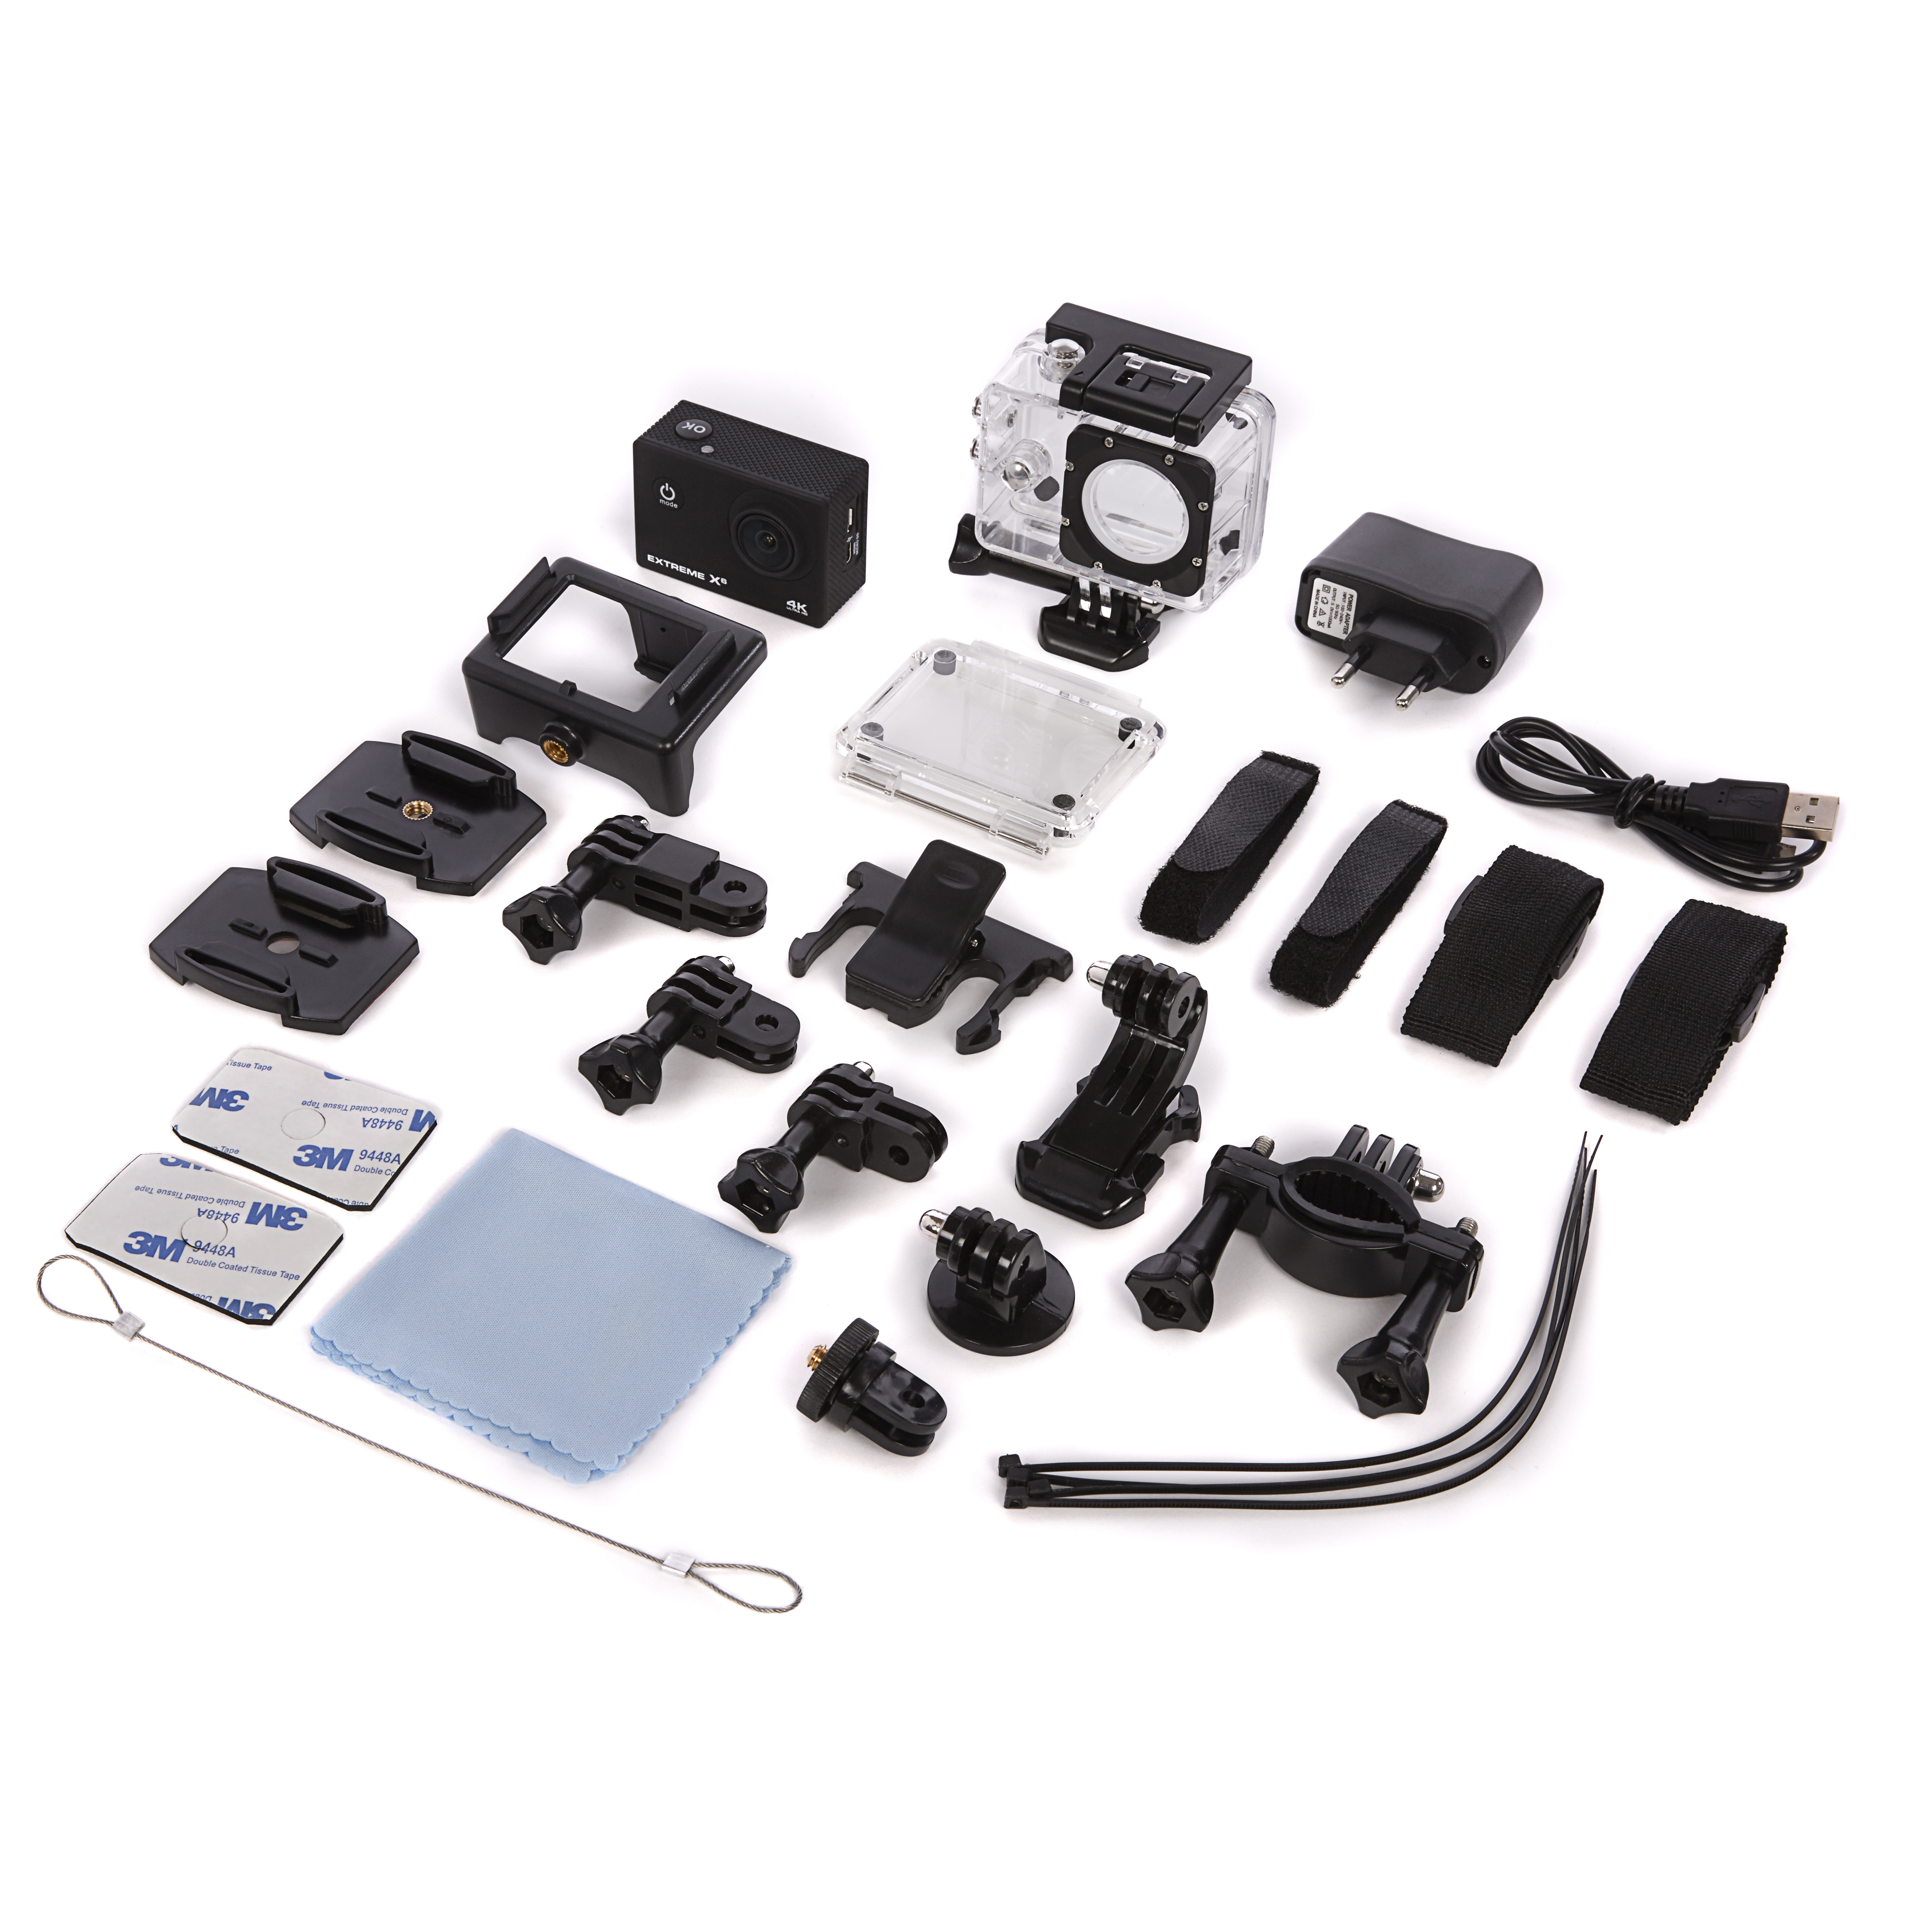
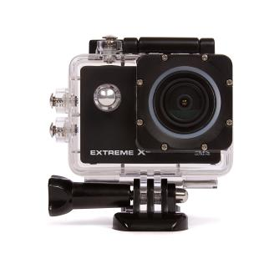
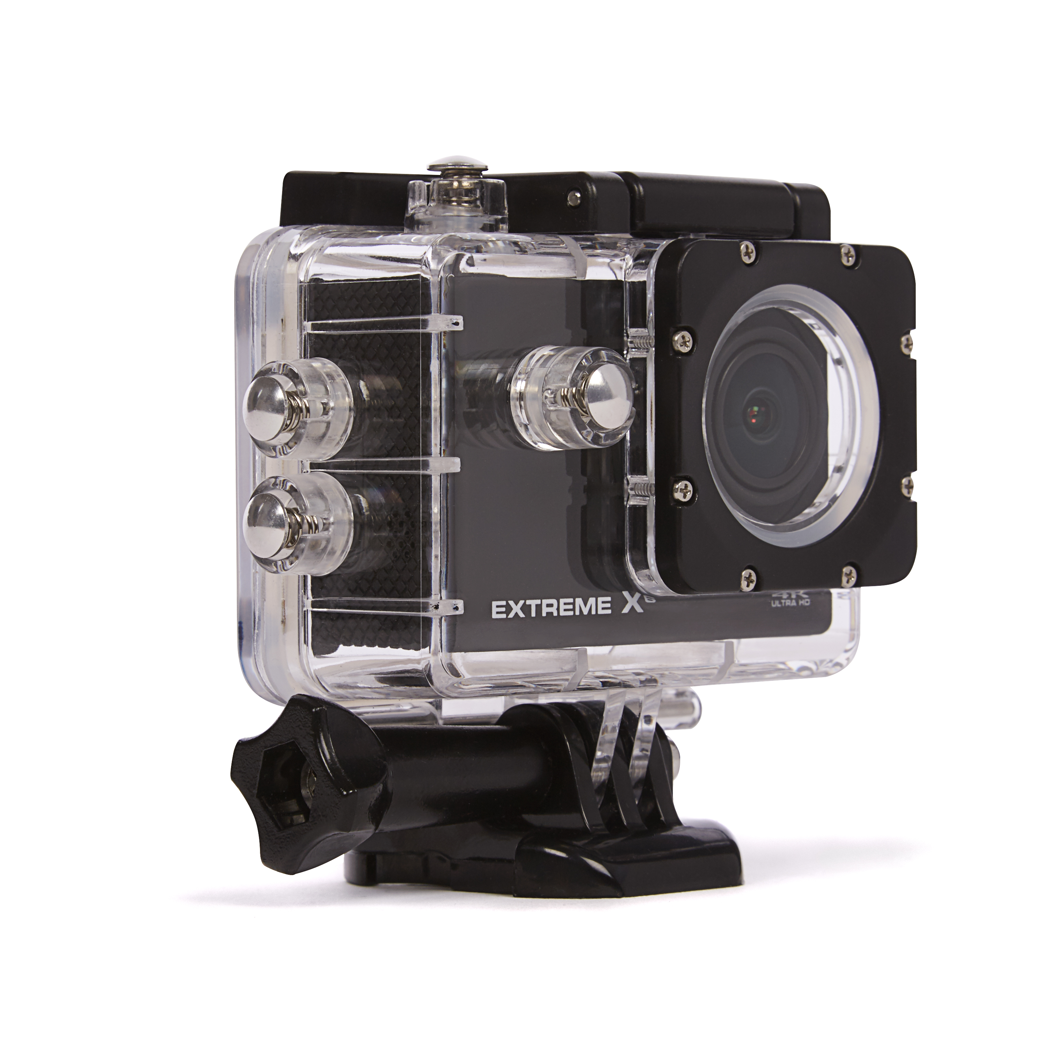
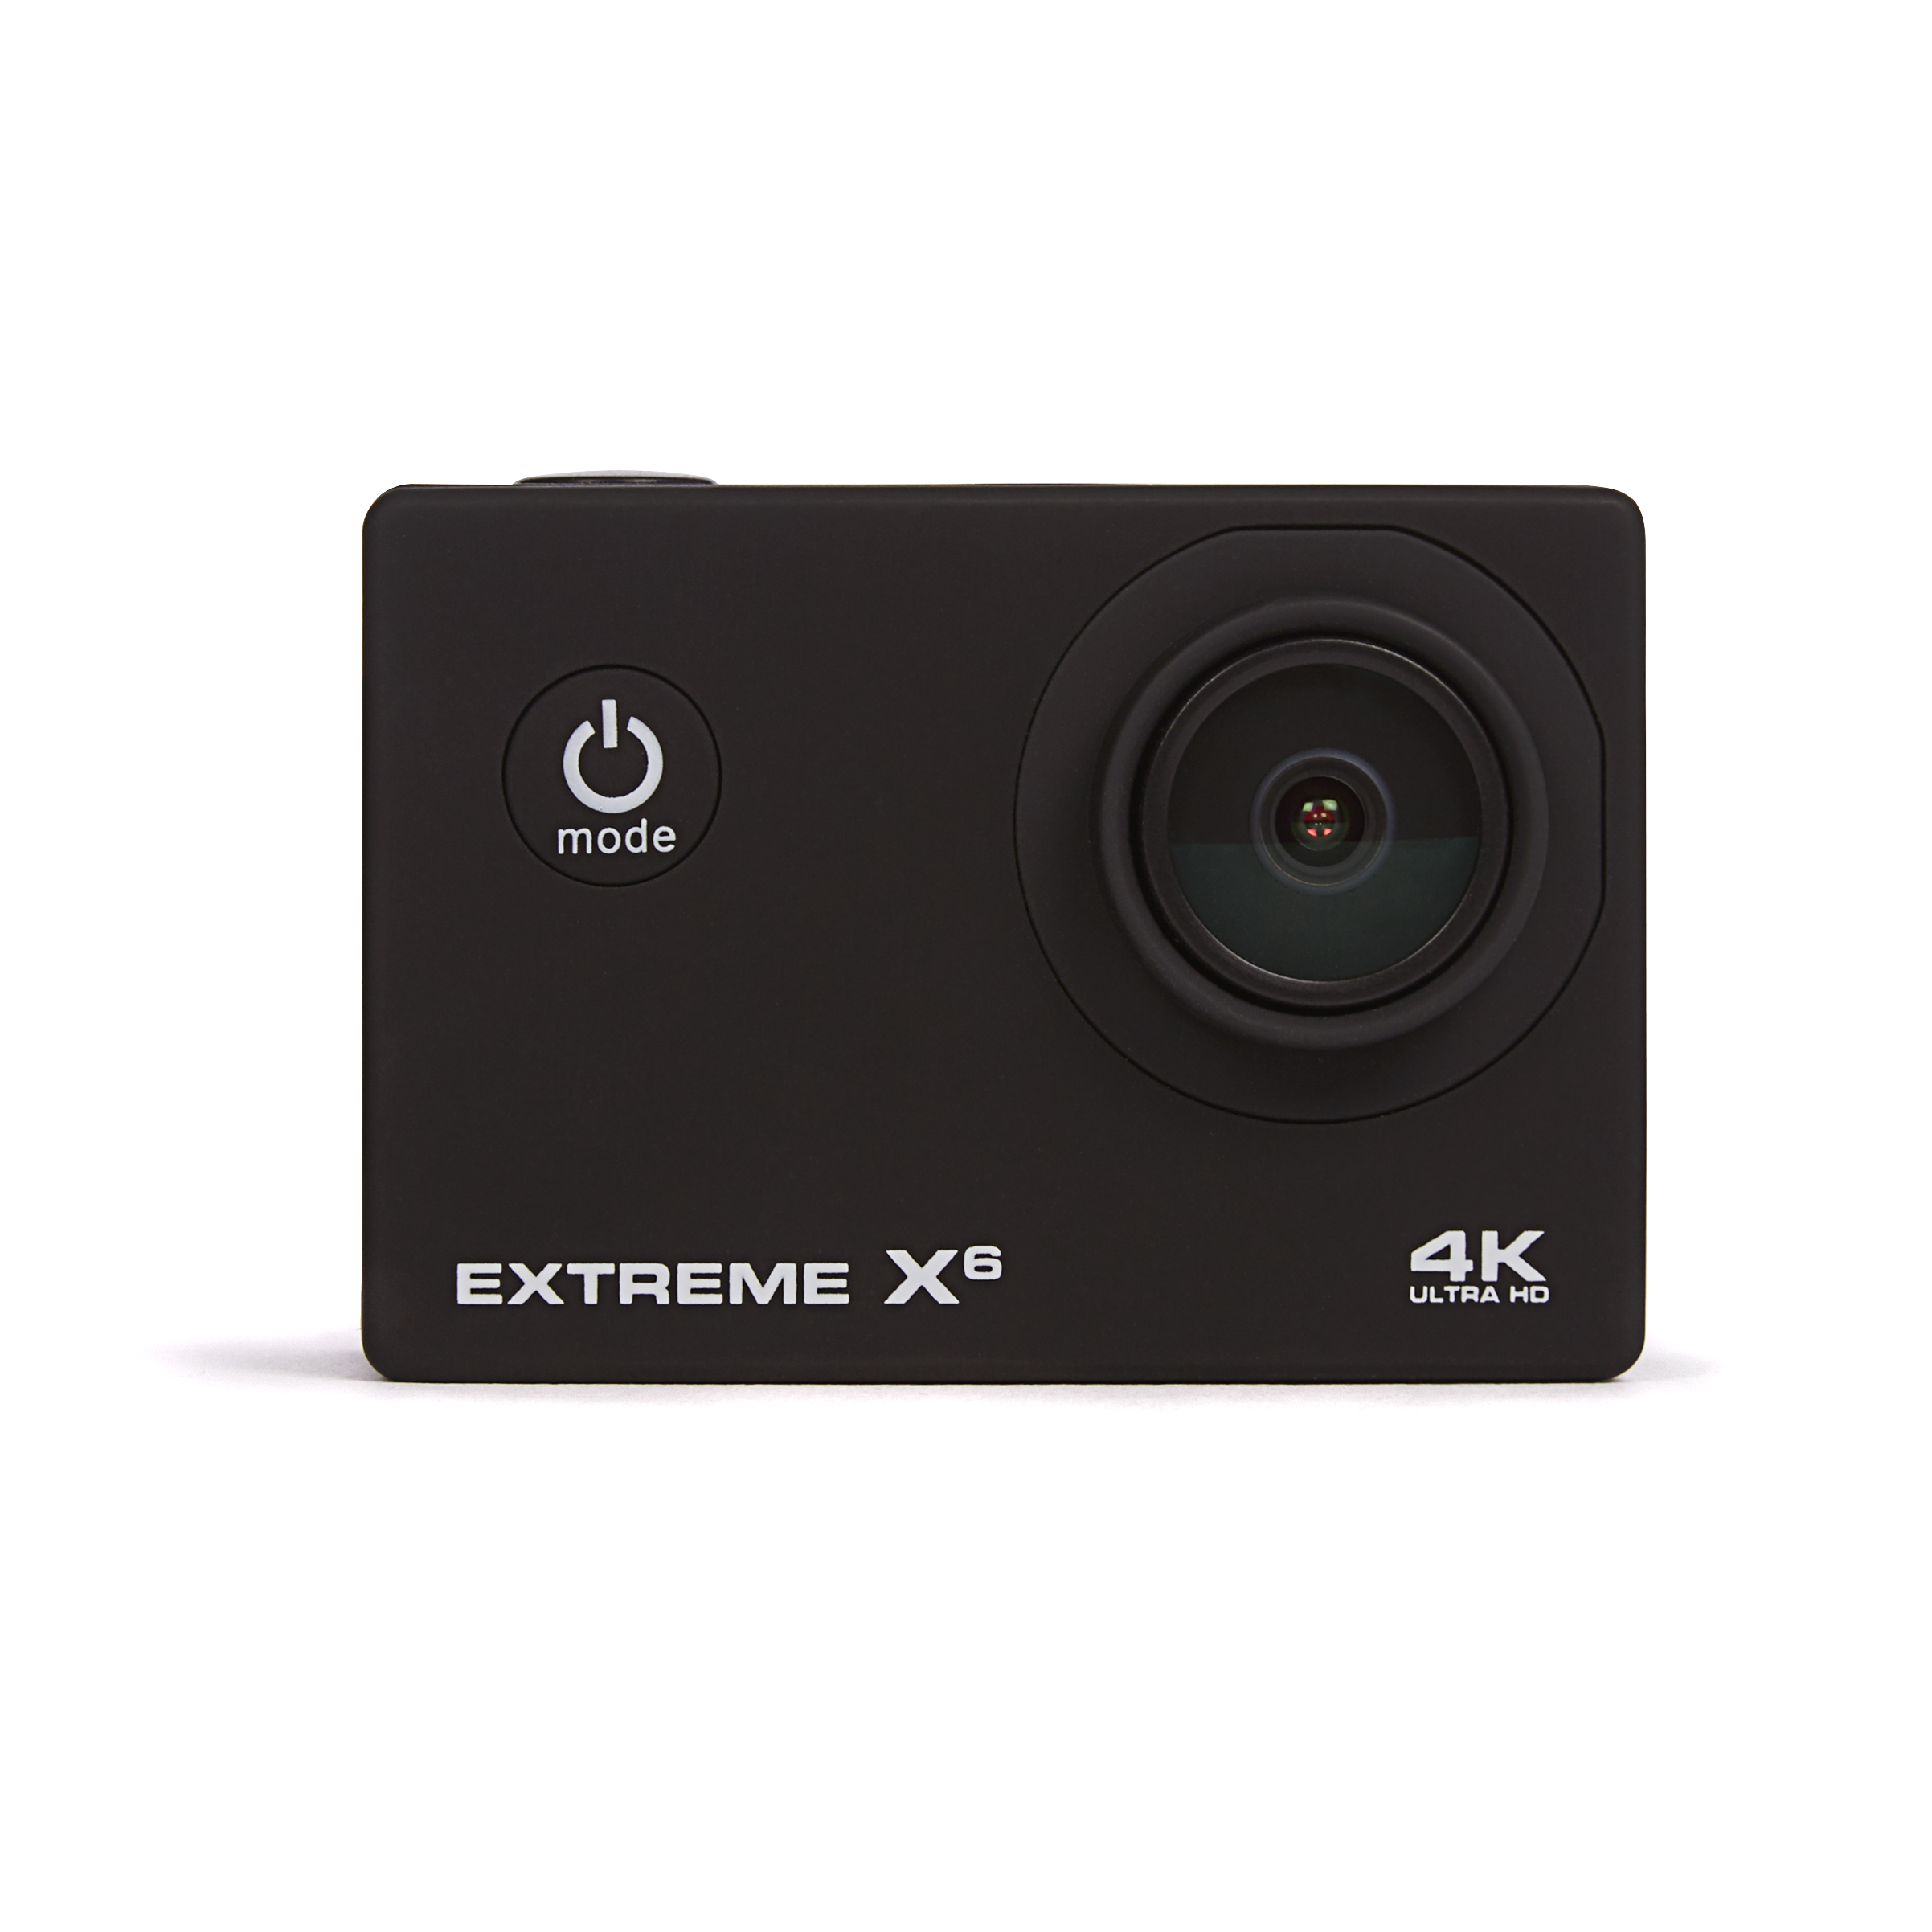
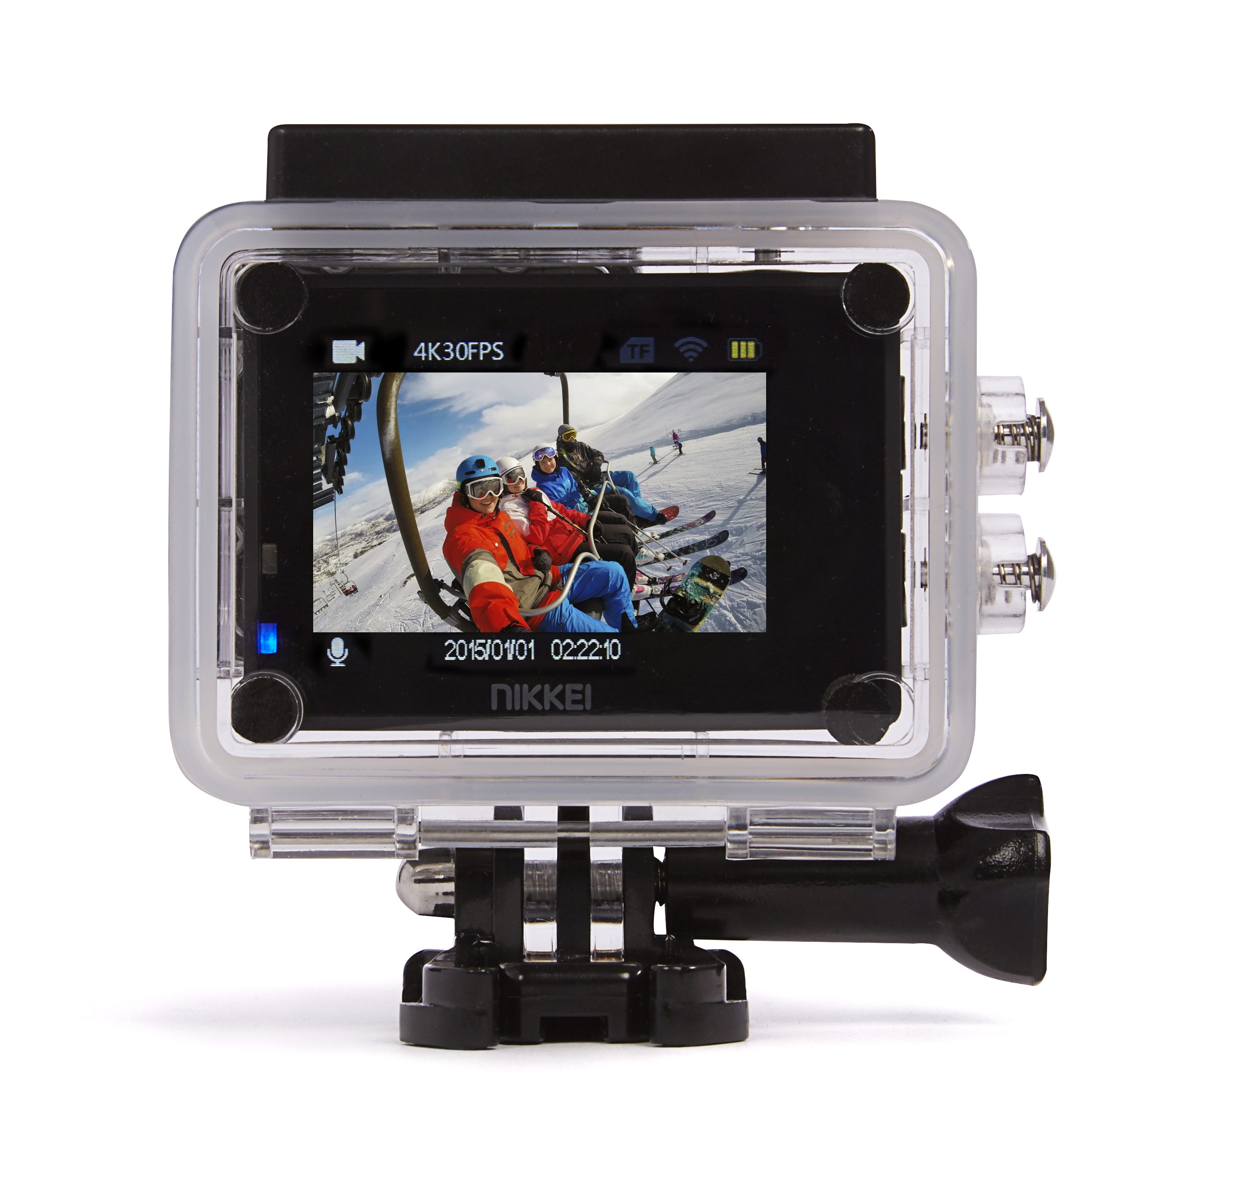
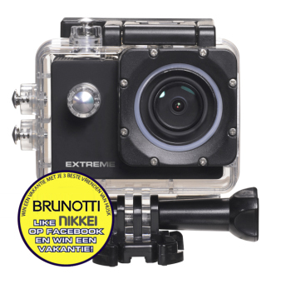

Slide 3
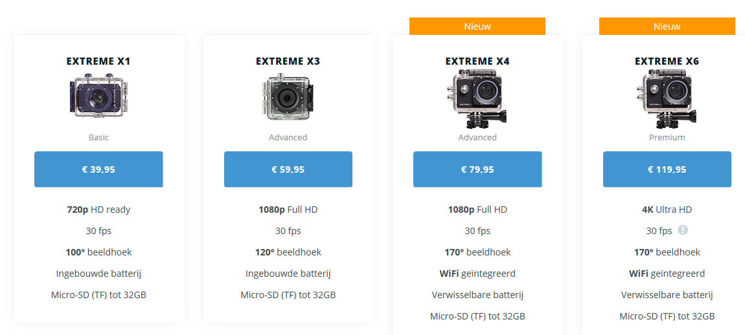
NIKKEI Portfolio Action cams
New models Q3: X2 / X360

Slide 4
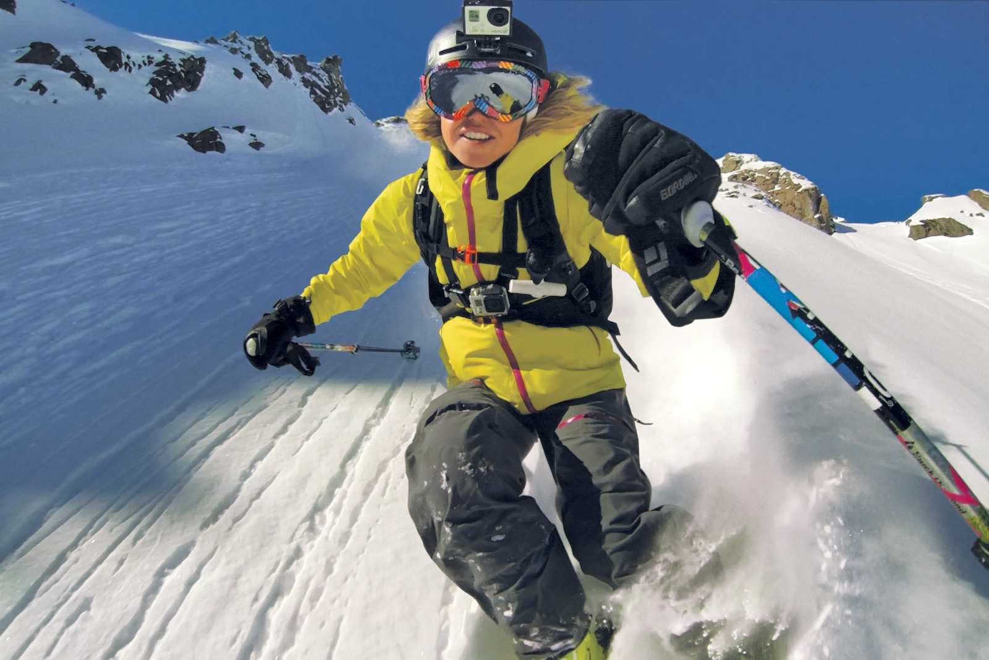
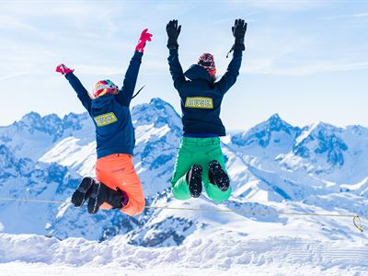
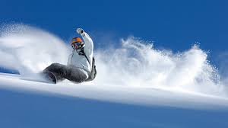
NIKKEI 4K SPECS
NIKKEI 4K
4K (3840*2160) 24fps
16 Mega-pixels
Wifi with App (Android / IOS / WM)
Waterproof 60m
2.0 inch screen
Mounting accessories included
RRP 119 euro

Slide 5
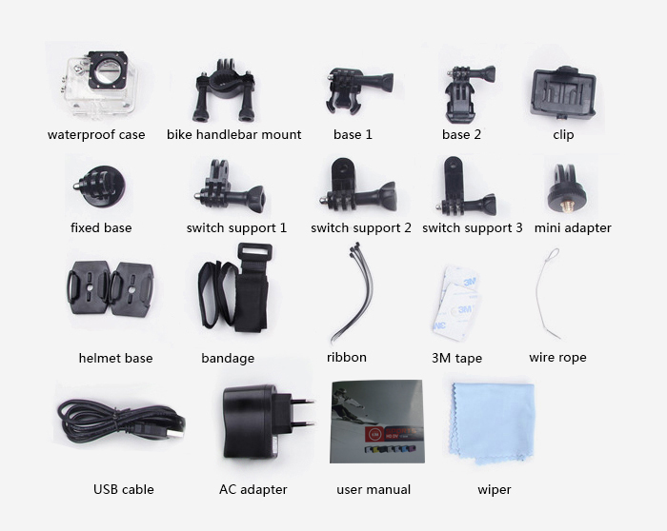
INBOX
Packaging

Slide 6
JOINT PROMOTION

Slide 7
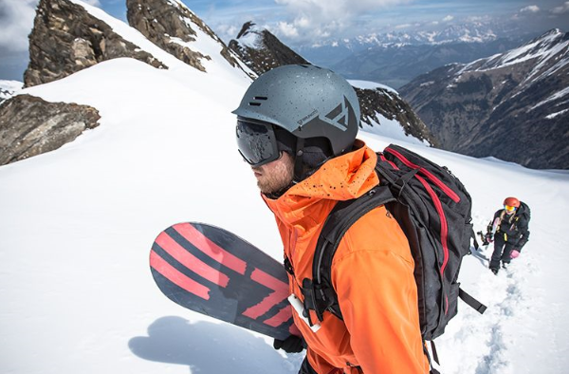
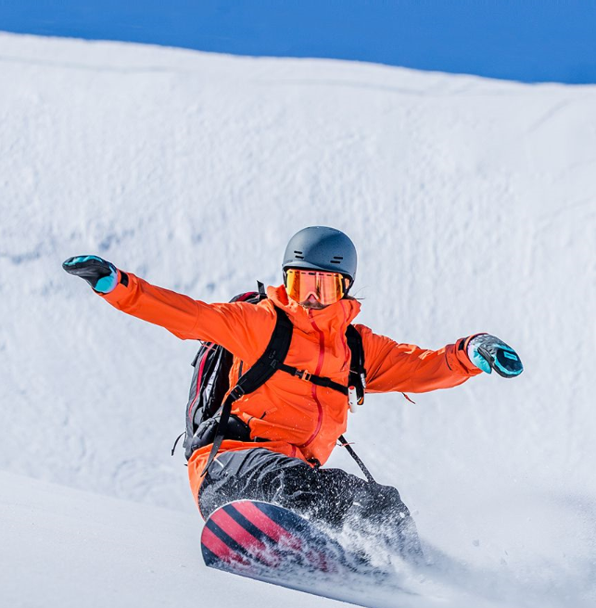
Proposal Brunotti
Doelstelling:
Activeren van het merk Brunotti / Nikkei ExtremeX / Husk op high traffic locations (6 mio bezoekers)
Brunotti zal een Facebook campagne gaan voeren rond de wintersport periode. Hoofdprijs is een Wintersport met je drie beste vrienden en elke week zal een Nikkei Action Cam worden weggegeven. Om deel te nemen aan de promotie zal de consument Brunotti moeten liken op Facebook en zullen zij een Selfie moeten maken in een stoelliftje of bij de boomstammen bij een van de 12 Mediamarkt vestigingen. Hierbij zal Mediamarkt ook worden meegenomen in de communicatie. De prijs zal overhandigd worden bij een van de mediamarkt vestigingen. Hier zal een PR event om heen gebouwd worden.
Vanuit NIKKEI Action Cam zal ook een promotie gaan lopen. Hierbij zullen wij jullie communicatie meenemen op onze verpakkingen waarbij de consument kans maakt op een vakantie.
Onderstaande afbeelding zal meegenomen in de communicatie bij Mediamarkt, Bol.com , Coolblue, Wehkamp, Kijkshop en Gadgethouse, KameraExpress
TBD

Slide 8
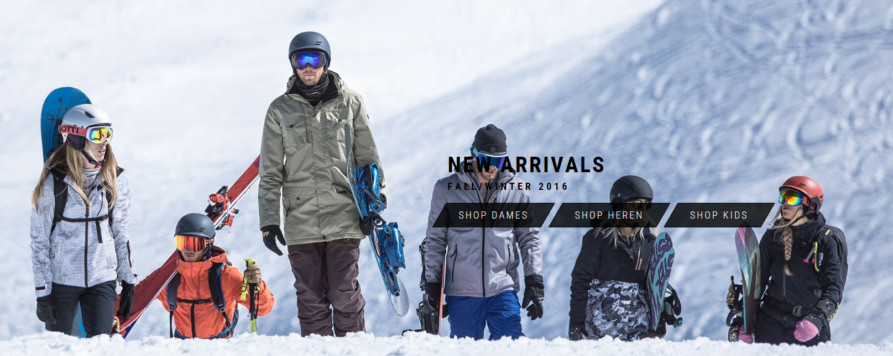
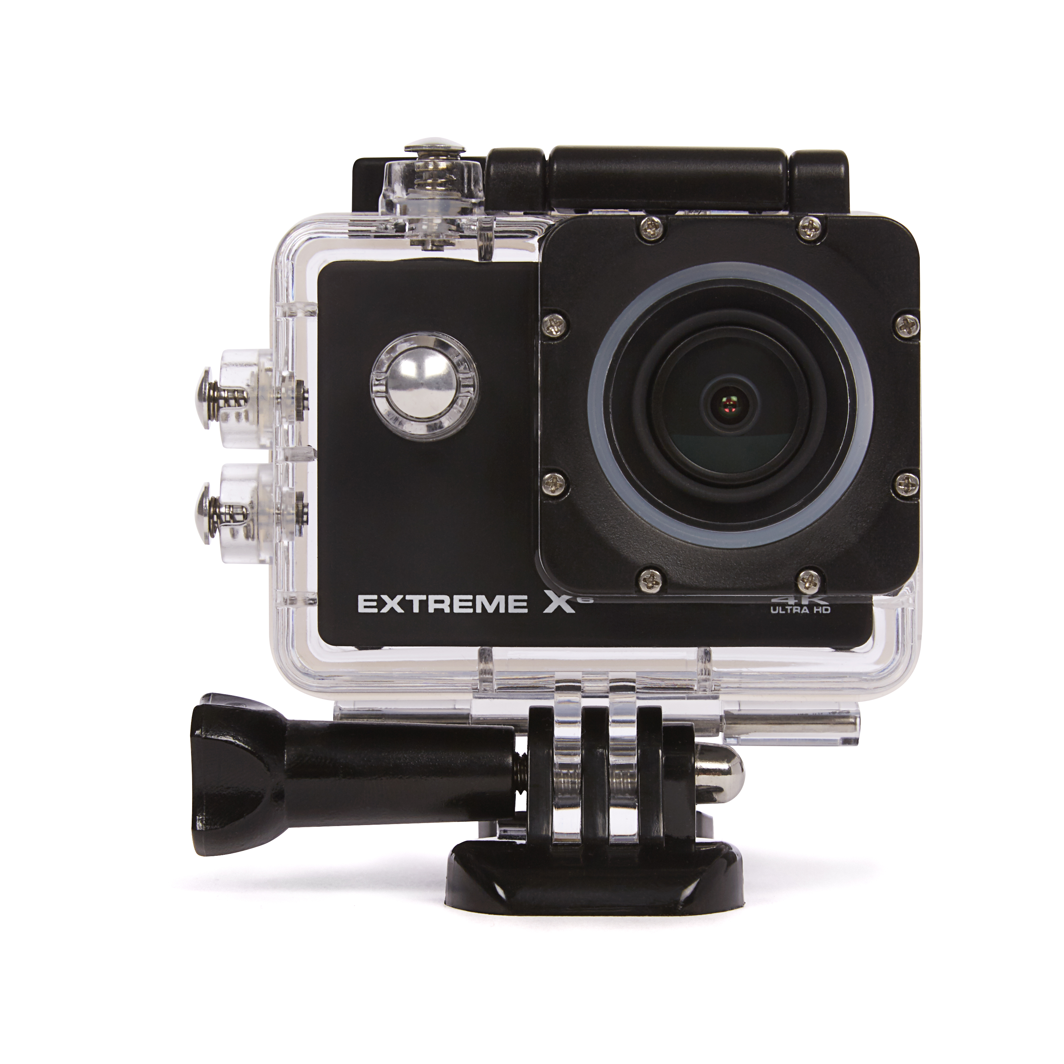
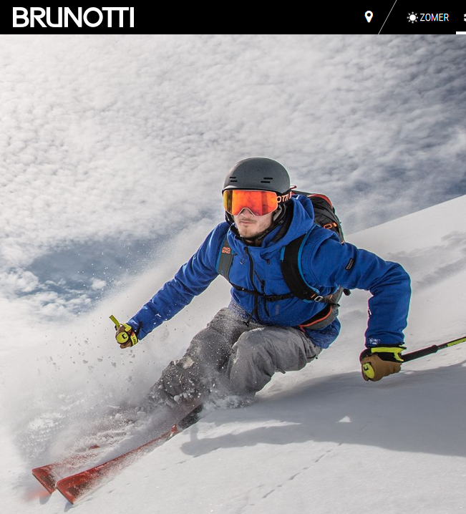
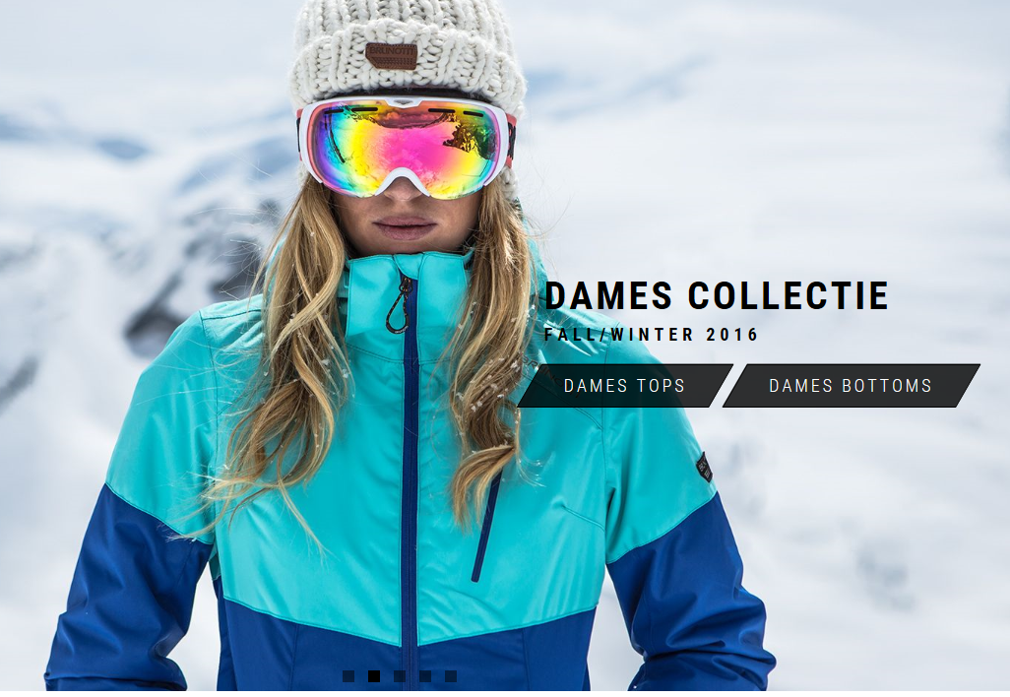
Moodboard
NIKKEI

Slide 9
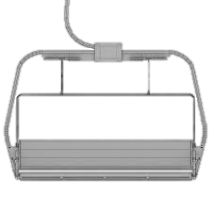
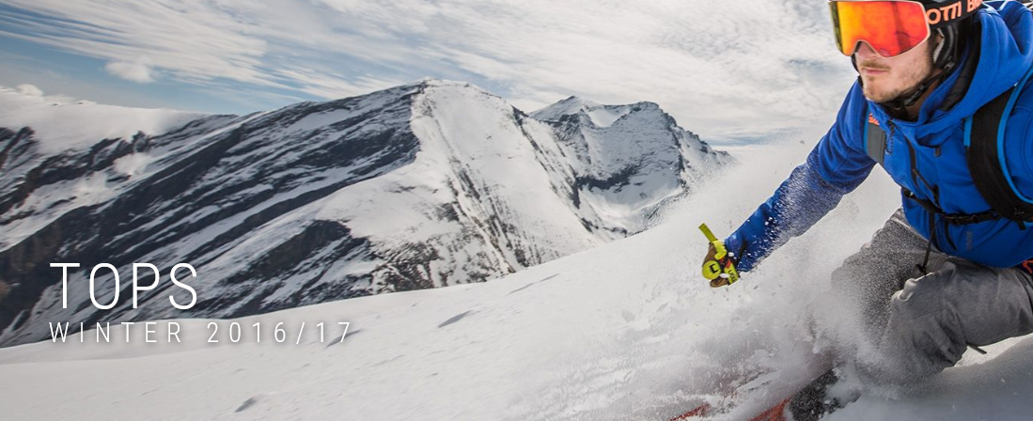
Instore display MSH - Selfie
http://www.boomwoodcarving.nl/
Periode: nov/dec/jan (12 weken)
Traffic: 6 mio bezoekers in de drukste maanden van het jaar
Locatie bij de entree Mediamarkt

Slide 10
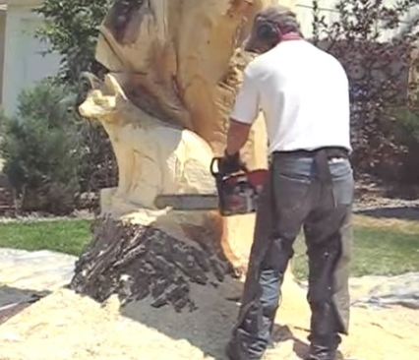
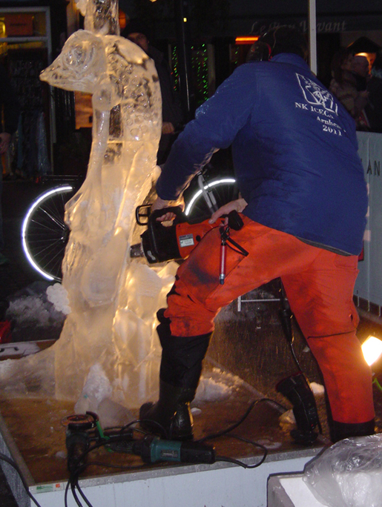
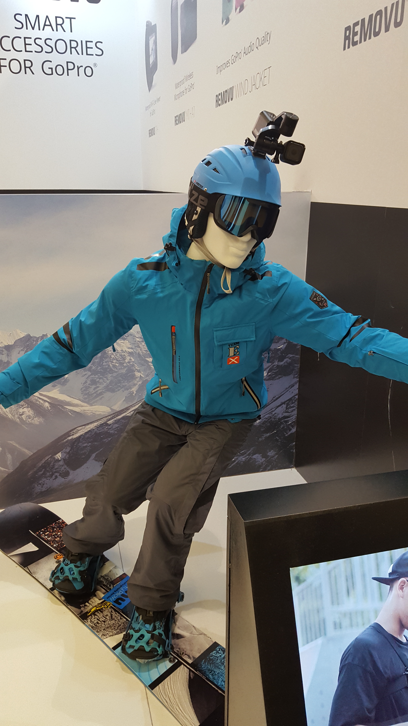
Instore display MSH - Selfie
BRUNOTTI
NIKKEI
http://www.boomwoodcarving.nl/

Slide 11
PLANNING
Activity | 43 | 44 | 45 | 46 | 47 | 48 | 49 | 50 | 51 | 52 | 1 | 2 | 3 | 4 | 5 | 6
Start promotion | Install displays MSH
TT Assen – NIKKEI Branding verzorgen in de VIP Box
HUSK Facebook Selfie – Share – Win Win een vakantie met je beste vrieden |  | Install Displays MSH WIn Action Cam | Win Action Cam | Win Action Cam | Win Action Cam | Win Action Cam | Win Action Cam | Win Action Cam | Win Action Cam | Win Action Cam | Win Action Cam | Win Action Cam | Win Action Cam |  | Uitreiking AT @ MSH Store Vakantie
After Movie
NIKKEI promotion op alle Action cams Koop en win een HUSK Vakantie! Consument moet zich registreren via Facebook om mee te doen.
Sales floor incentive HUSK “Maak kans op een onvergetelijke product Training bij Snowworld” |  |  |  |  |  |  |  |  |  |  |  |  |  |  | Training incentive
Doorvertaling HUSK promotie bij online klanten (Bol / Coolblue / Wehkamp / MSH Online) – Direct mailing – Flyers

Slide 12
Instore Communicatie
1. MM Amsterdam Arena
2. MM Utrecht Hoog Caterijnen
3. MM Rotterdam The Corner
4. MM Den Haag
5. MM Breda
6. MM Zoetermeer
7. MM Cruqiuis
8. MM Zwolle
9. MM Ekkersrijt
10. MM Groningen Sontplein
11. MM Hengelo
12. MM Den Bosch
Periode: nov/dec / Jan (12 weken)
Traffic: 6 mio bezoekers in de drukste maanden van het jaar
Locatie bij de entree Mediamarkt

Slide 13
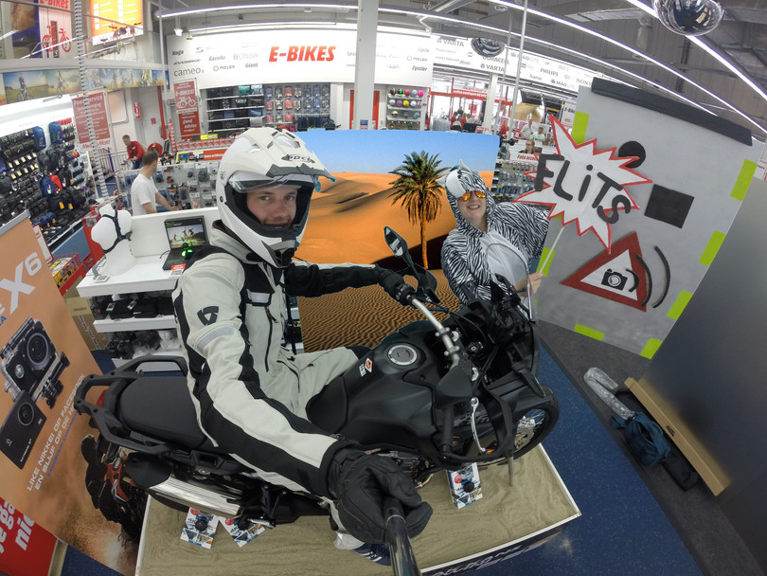
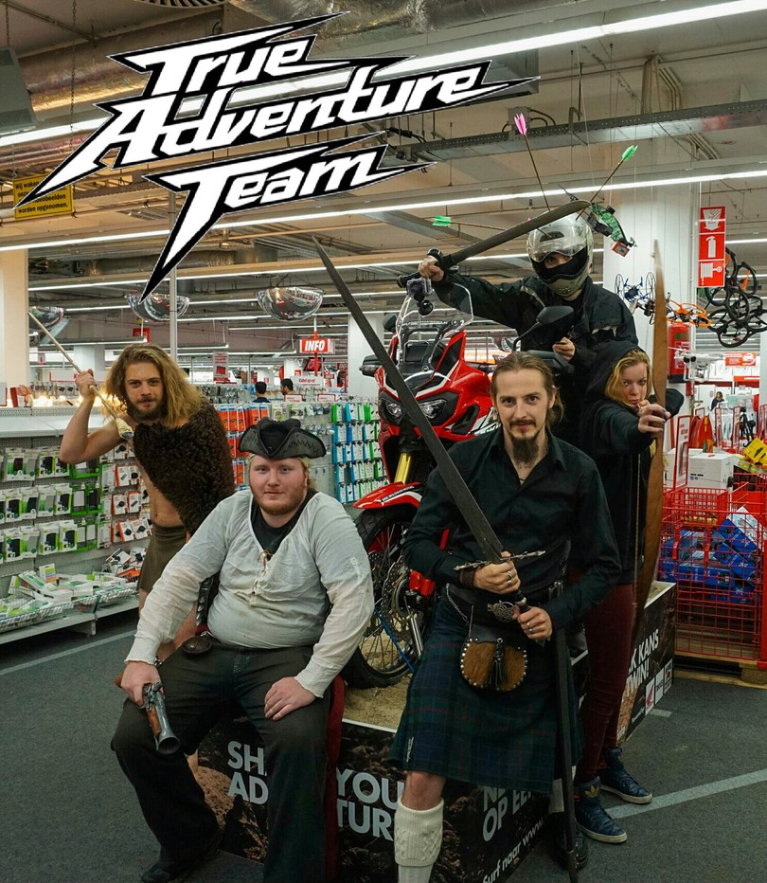
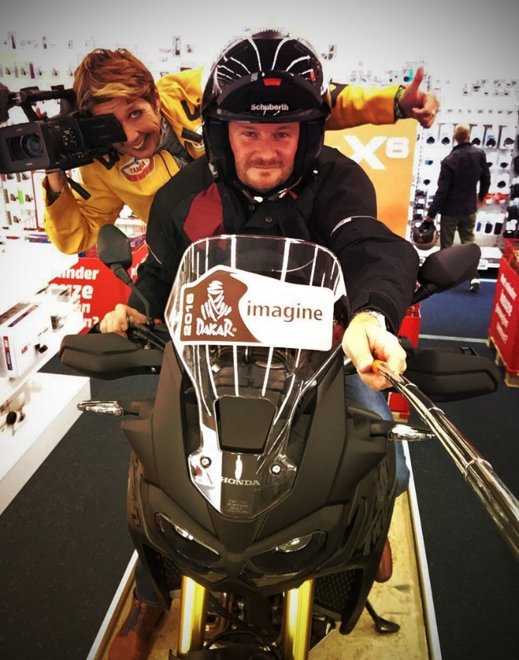
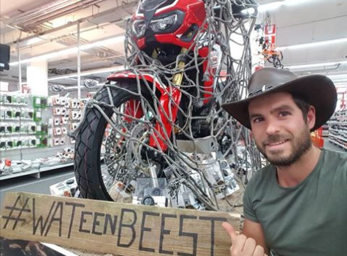
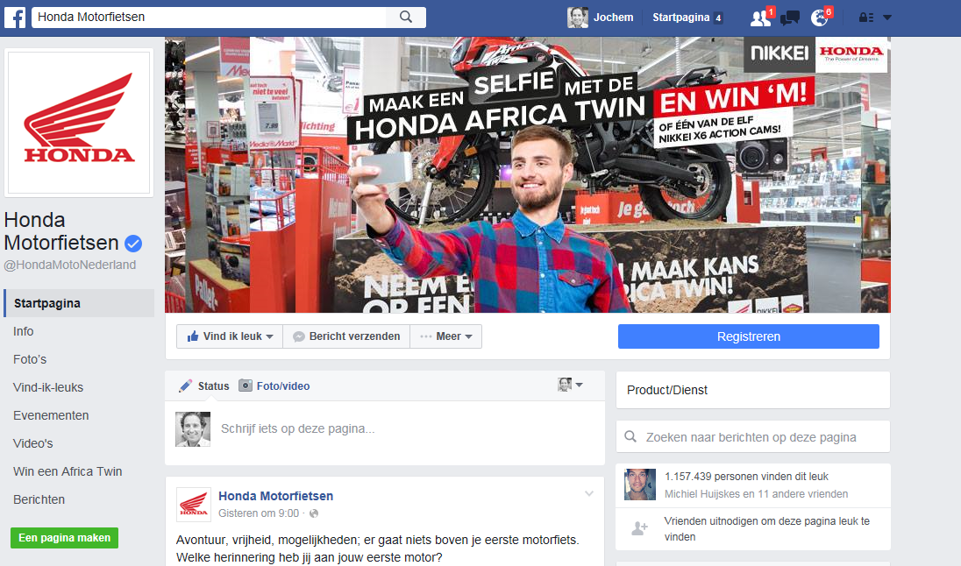
Examples Facebook – Selfie contest

Slide 14
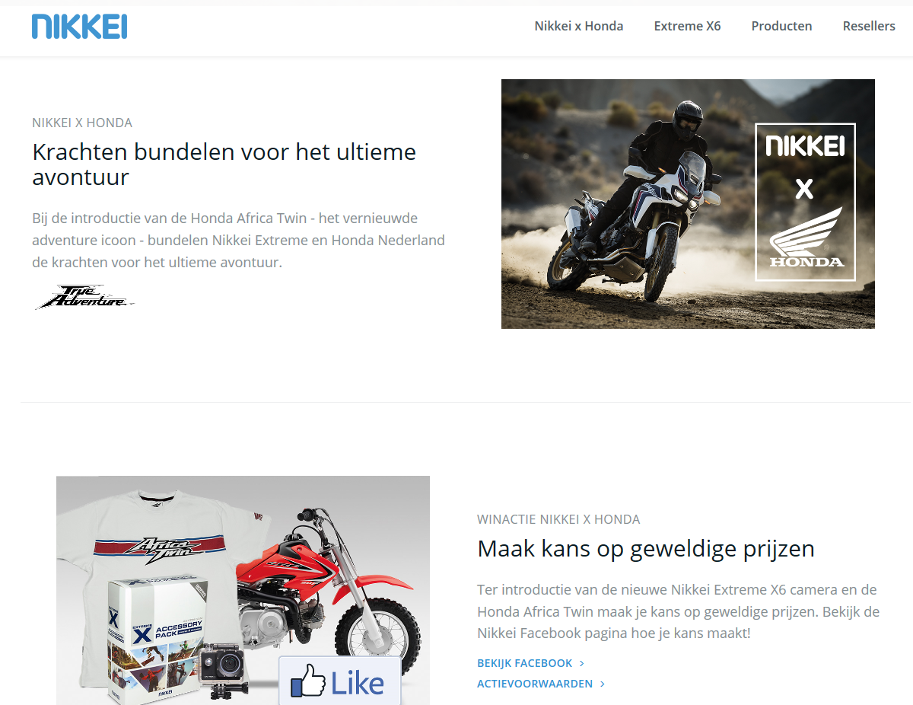
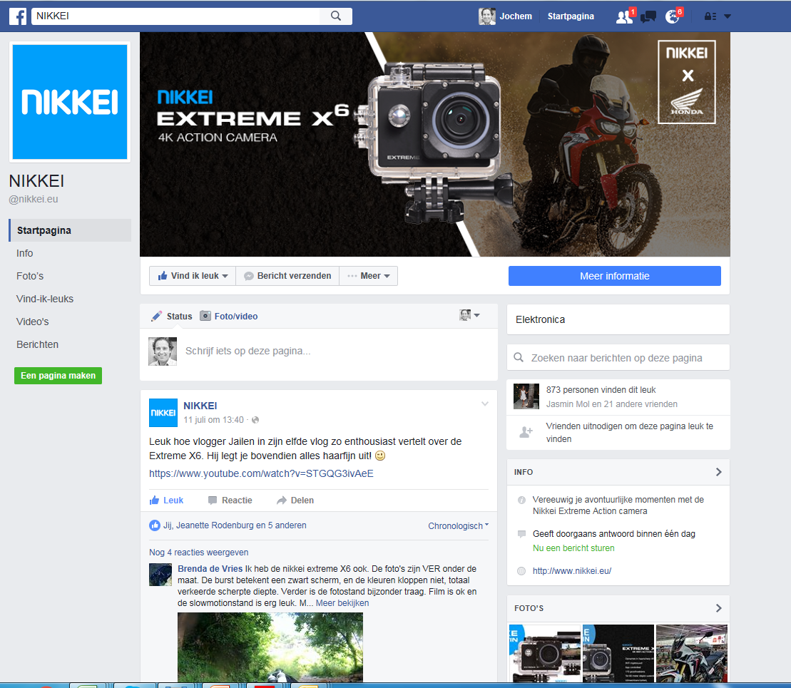
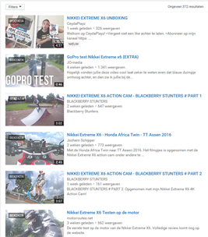
Social Media NIKKEI

